Slide 1
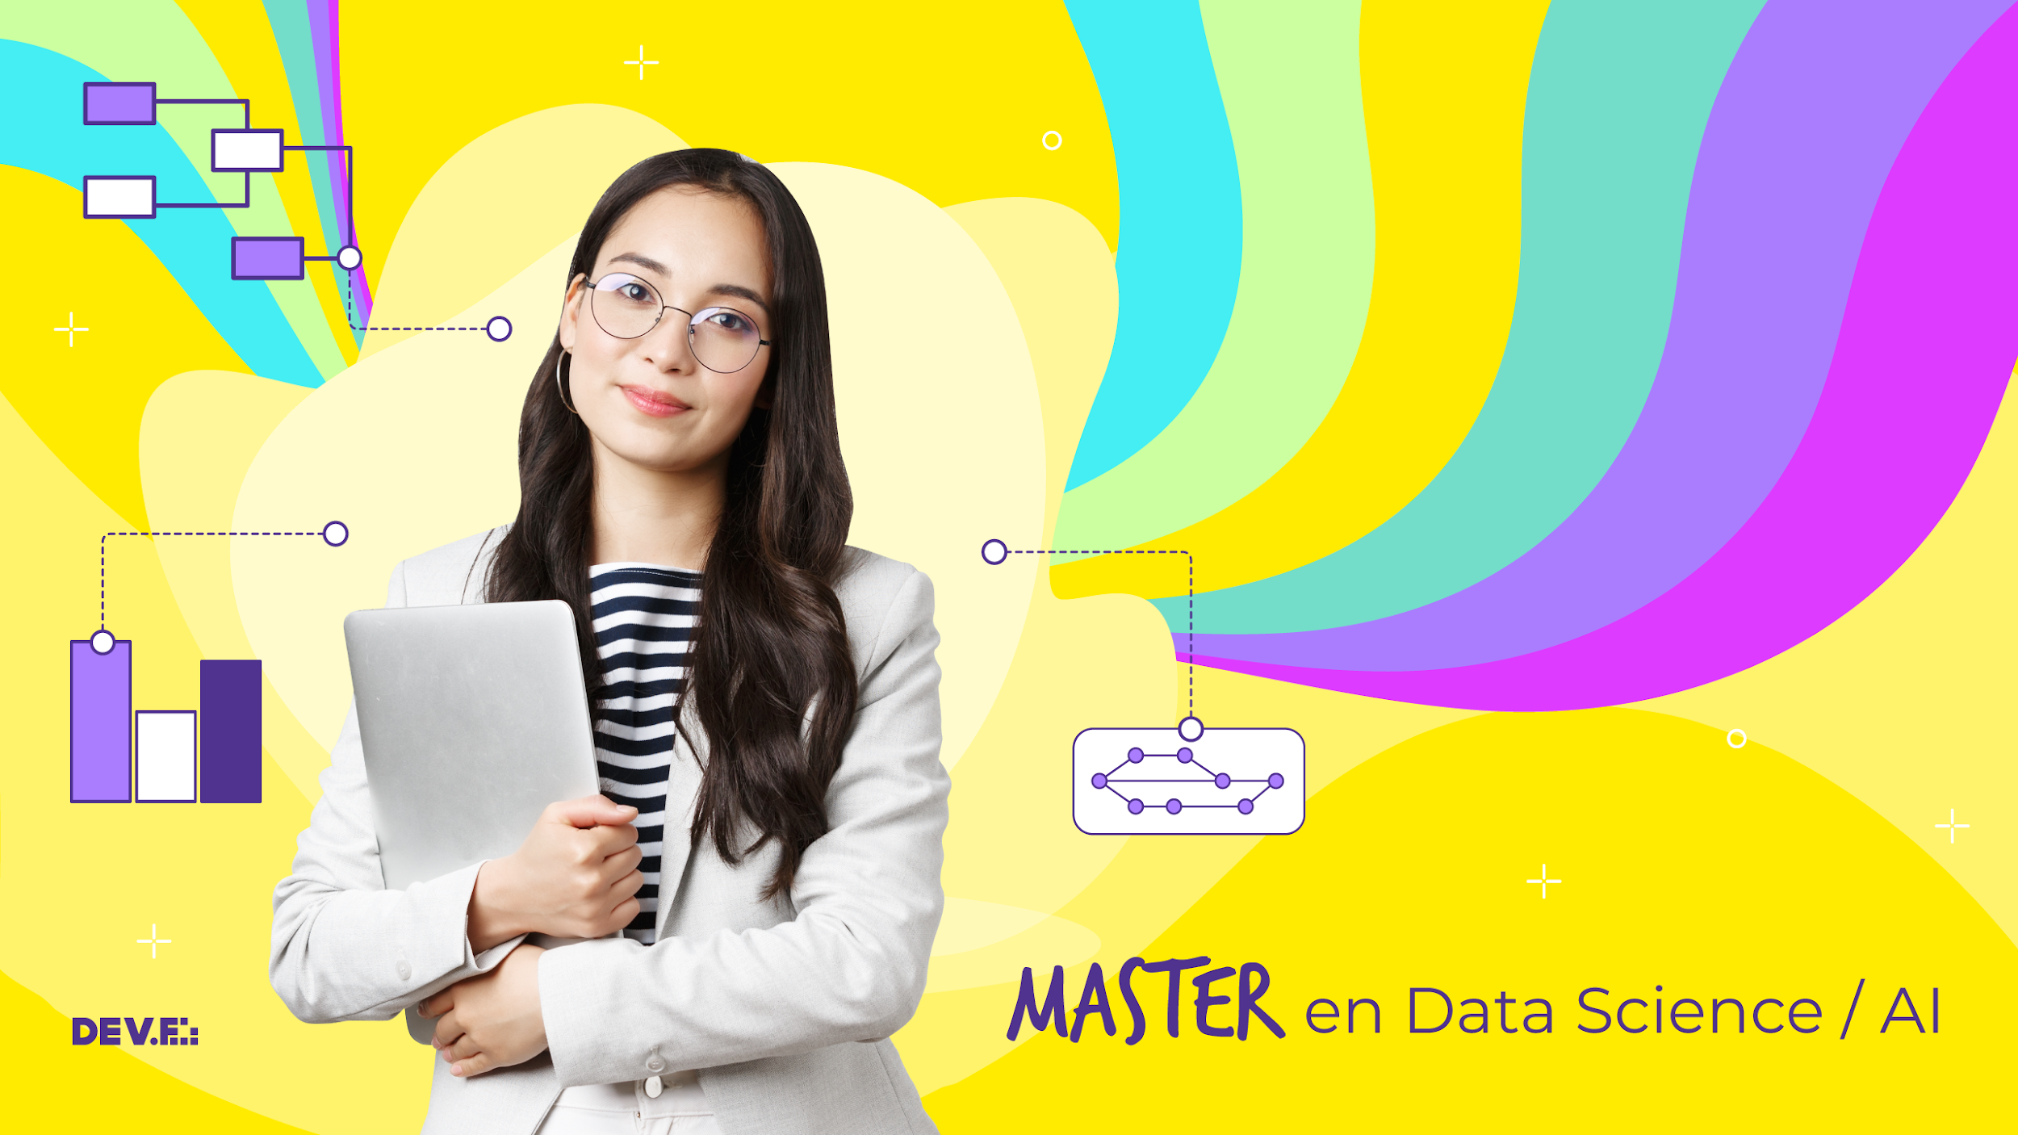

Slide 2

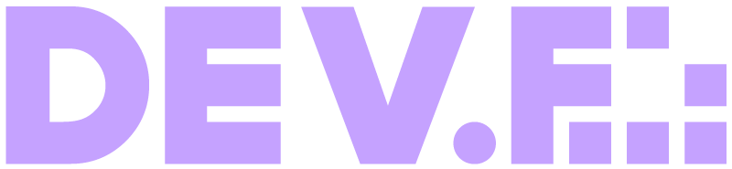
Introducción al Aprendizaje profundo pt II.

Slide 3
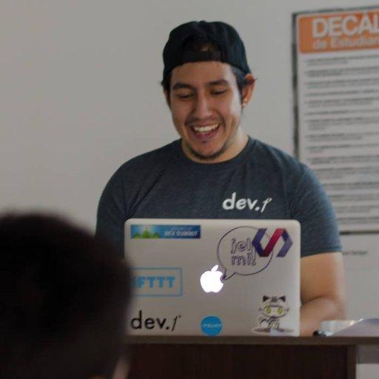



Kike Diaz
Co-founder & Machine Learning Engineer, DEVF
@cogitovsmachina
kike@devf.mx
Notes:
Mi nombre es Kike Diaz, soy ingeniero de software y co-fundador de DevF, la escuela de programación más grande de América Latina.
Tres cosas que tienes que saber sobre mi.
Aprendí a programar en 1994, a los 7 años de edad.
Software Engineer (contract) @ Google México & Motorola México.
Verificado19s.

Slide 4
🐱‍💻Objetivos de aprendizaje🐱‍💻

Slide 5
Objetivos de aprendizaje🐱‍💻
Empezamos la sesión de hoy al dar solución🐱‍💻 a uno de los retos propuestos la clase anterior🤖💜 vía Python Notebooks💻🐍
Después, vamos a dar lectura a la presentación para reforzar🐱‍💻 aspectos teóricos de redes neuronales🤖💜.
Por último, vamos a dar espacio para seguir estudiando🐱‍💻 una Python Notebook💻🐍 con más aplicaciones de aprendizaje profundo🤖💜 en breakout rooms.

Slide 6
Recursos y meta-recursos de aprendizaje.

Slide 7
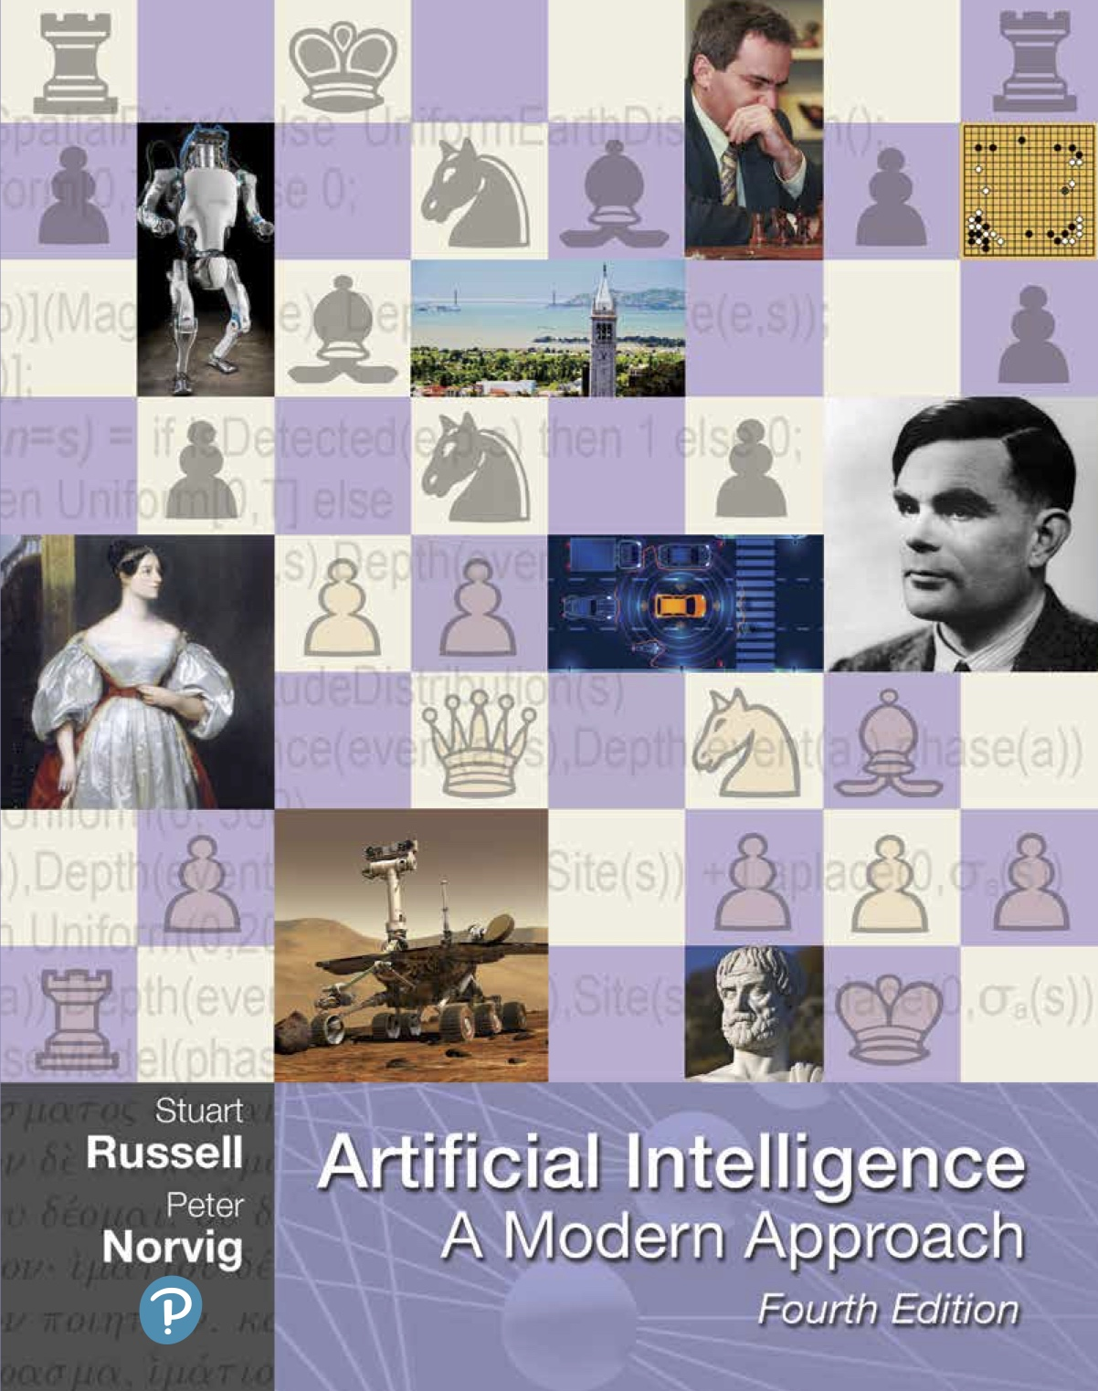
Artificial Intelligence, a Modern Approach 4th ed.
Capítulo 21: Deep Learning.

Slide 8
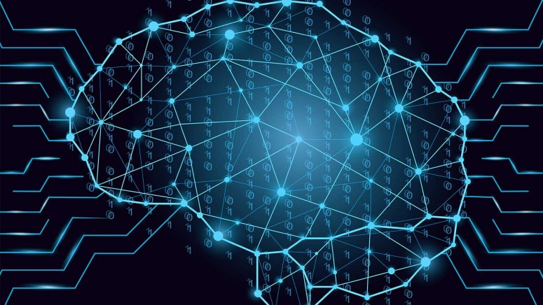
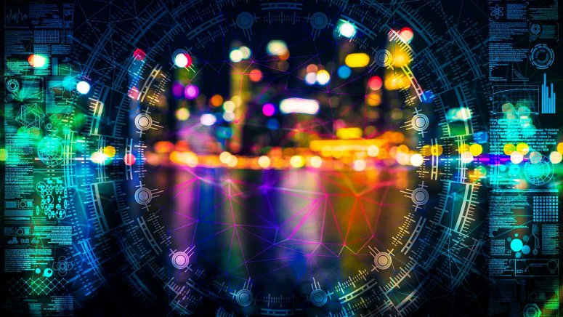
CS229 Machine Learning
Click acá: Video en Youtube @ Stanford Online
Notes:
Como saben…
No es una lectura obligatoria para pasar el curso...

Slide 9
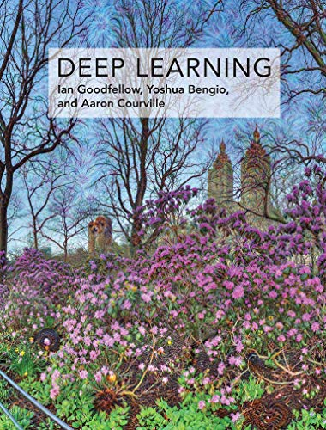
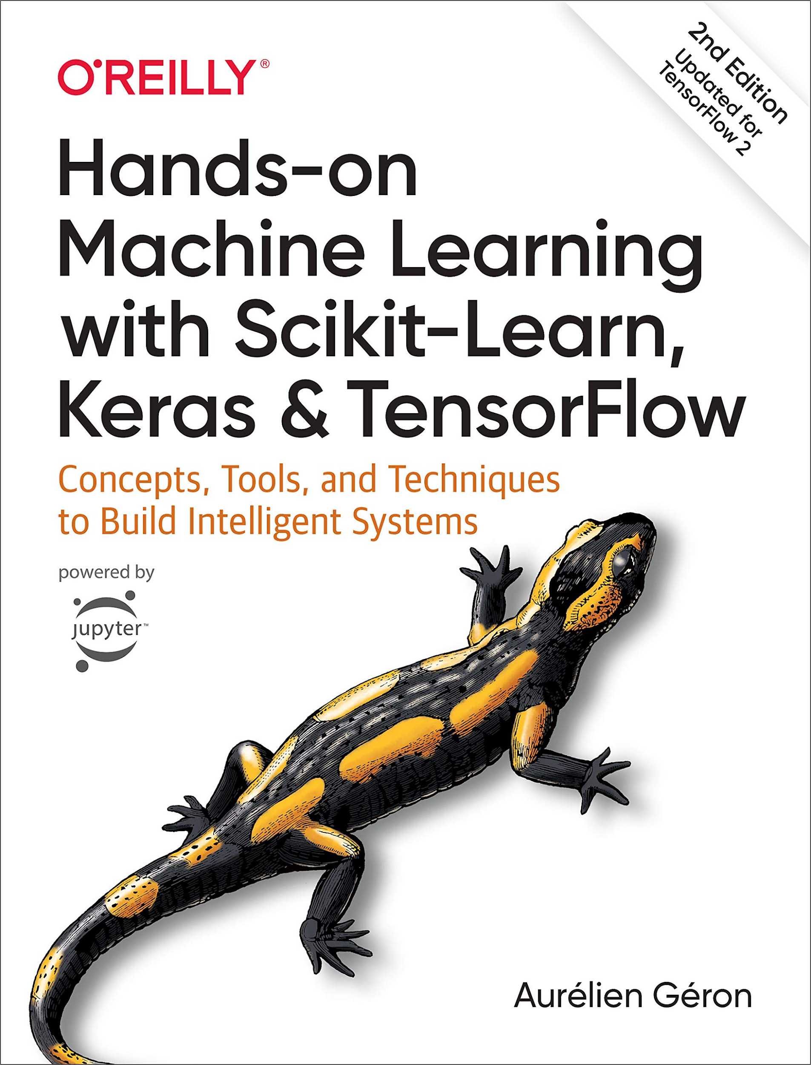
Deep Learning book
Capítulo 6: Deep FeedForward Networks.

Slide 10
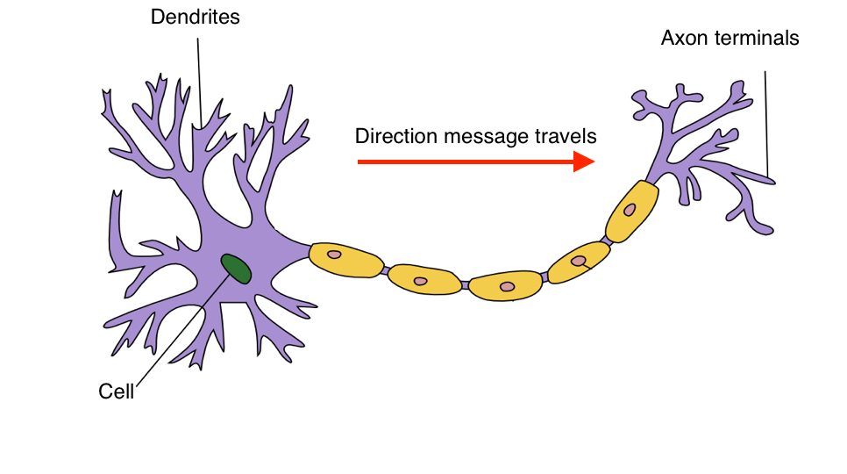
JeremyJordan.me
Introduction to neural networks
Notes:
Como saben…
No es una lectura obligatoria para pasar el curso...

Slide 11
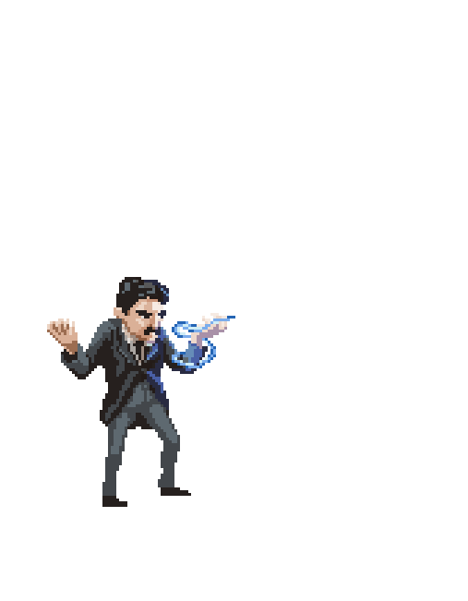
Agenda
0. Challenges: IMDB y Predicción de aplicantes.
Aprendiendo Deep Learning con ejemplos.
Arquitecturas de redes neuronales.
FeedForward Neural Network y Perceptrón.
Recurrent Neural Networks.
Convolutional Neural Networks.
2. Challenge: Redes neuronales pt II.

Slide 12
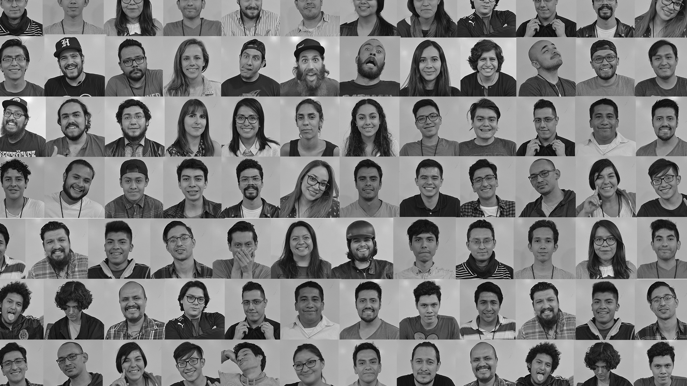
Crowd-Challenge: IMDB + Keras.

Slide 13
Crowd-Challenge: Predicción aplicantes

Slide 14
Aprendiendo Deep Learning con Ejemplos

Slide 15
Arquitecturas de redes neuronales

Slide 16
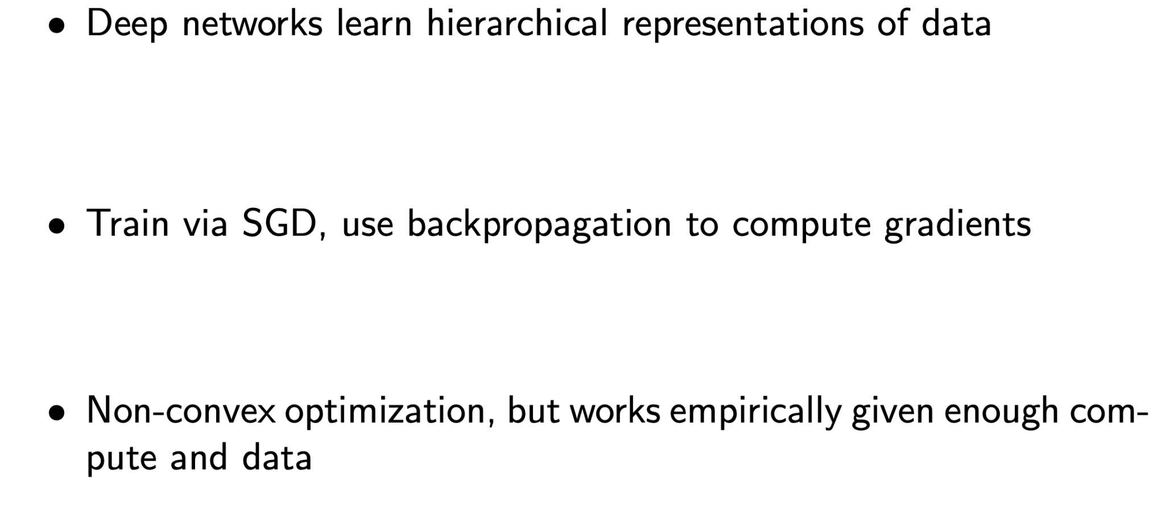
Feedforward neural networks: Resumen

Slide 17
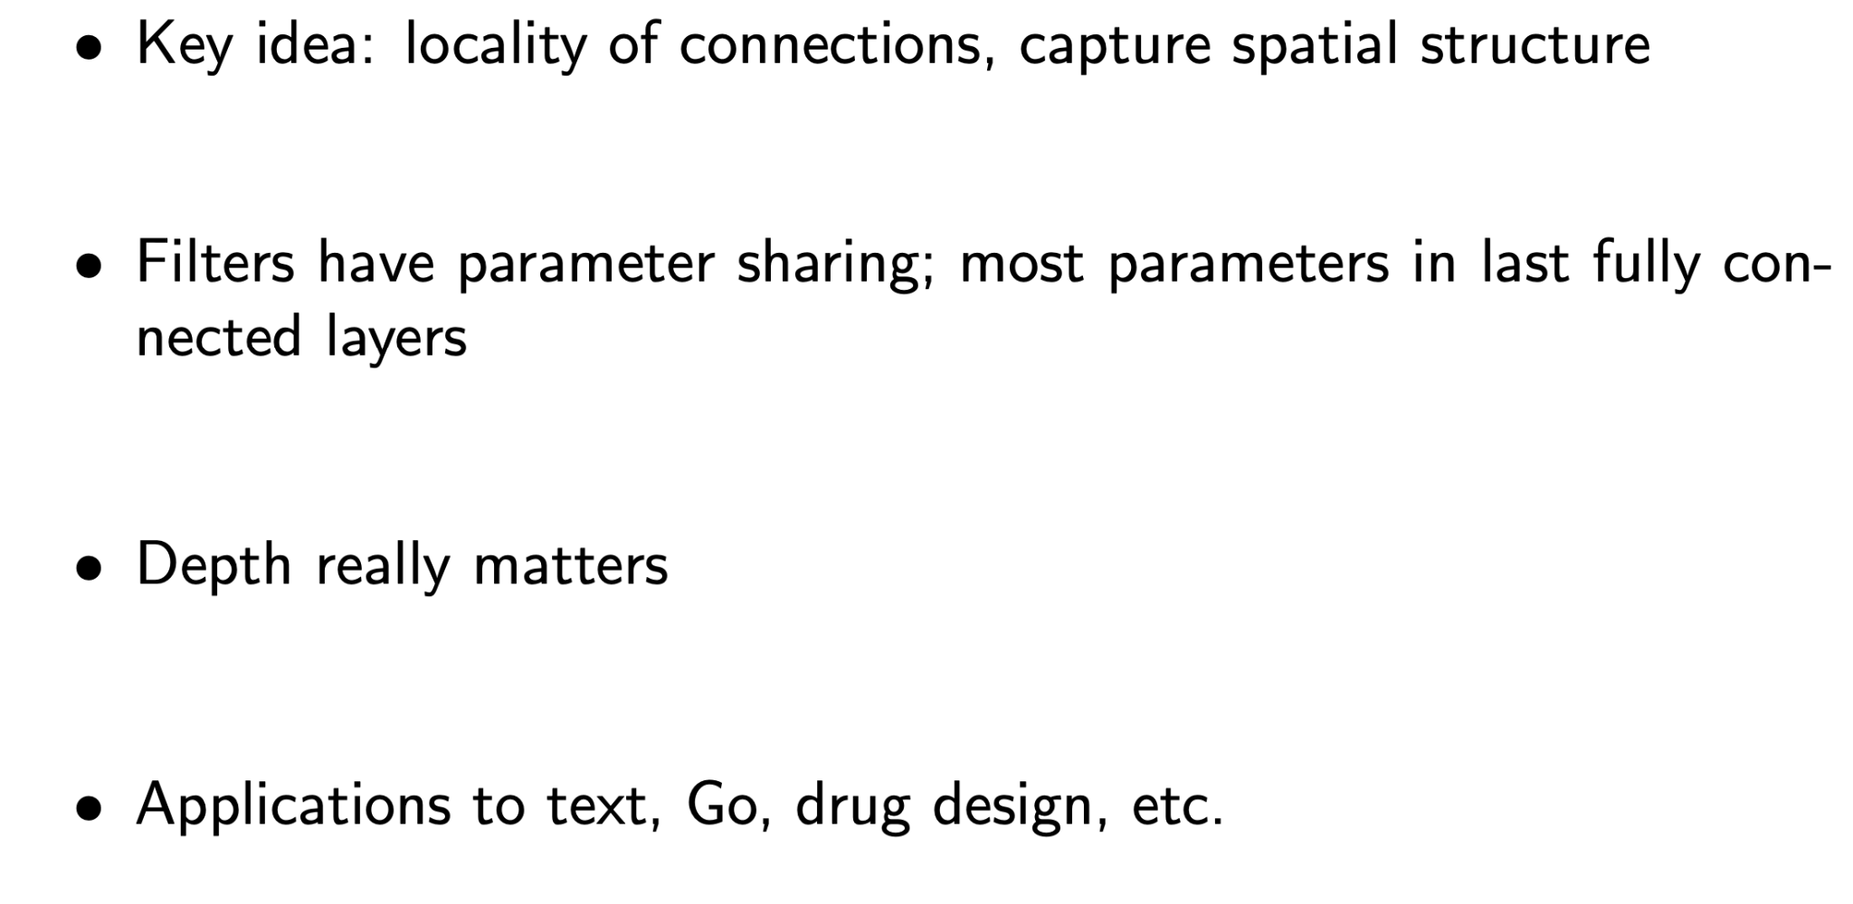
Convolutional neural networks: Resumen

Slide 18
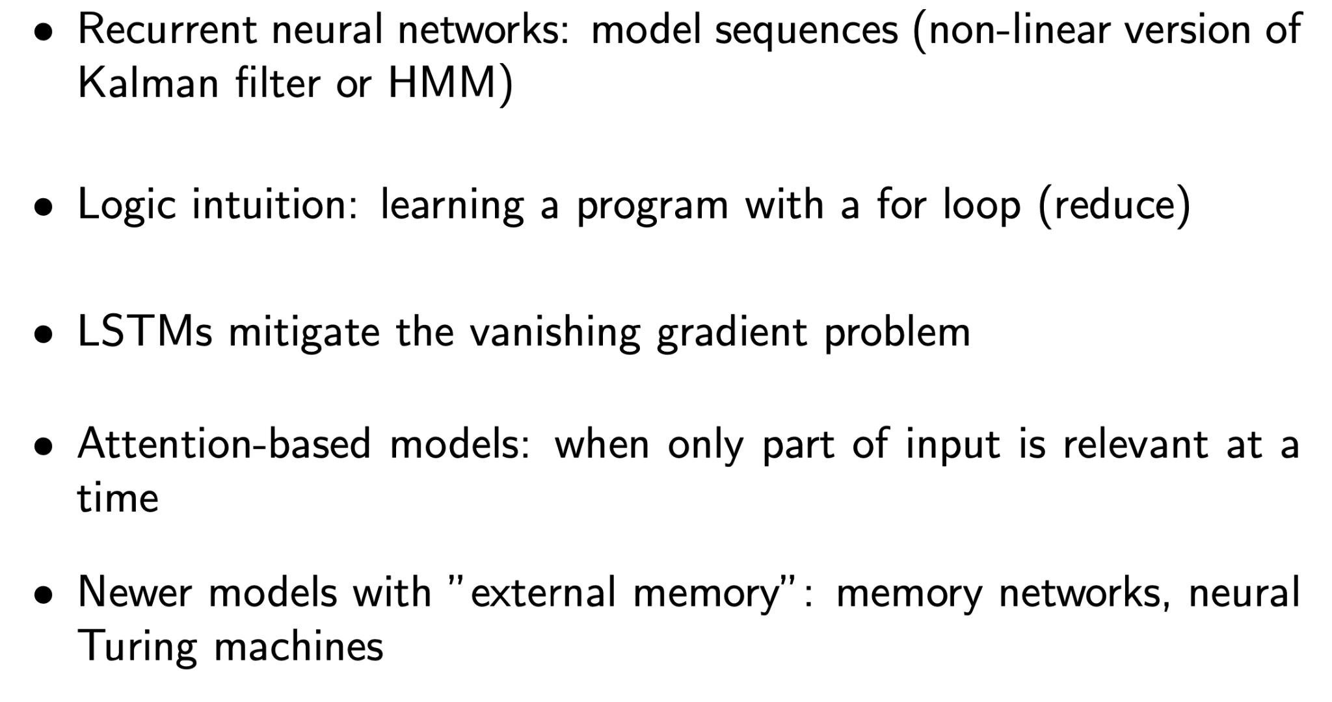
Recurrent neural networks: Resumen

Slide 19
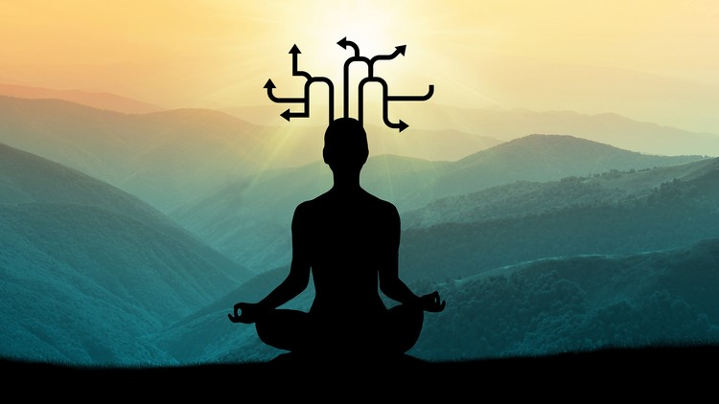
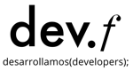
Break

Slide 20
The Neural Network Zoo

Slide 21
Crowd-coding: Deep Learning para principiantes.

Slide 22
Crowd-challenge: Introducción a Deep Learning.

Slide 23
Crowd-coding: Redes neuronales con Keras.

Slide 24
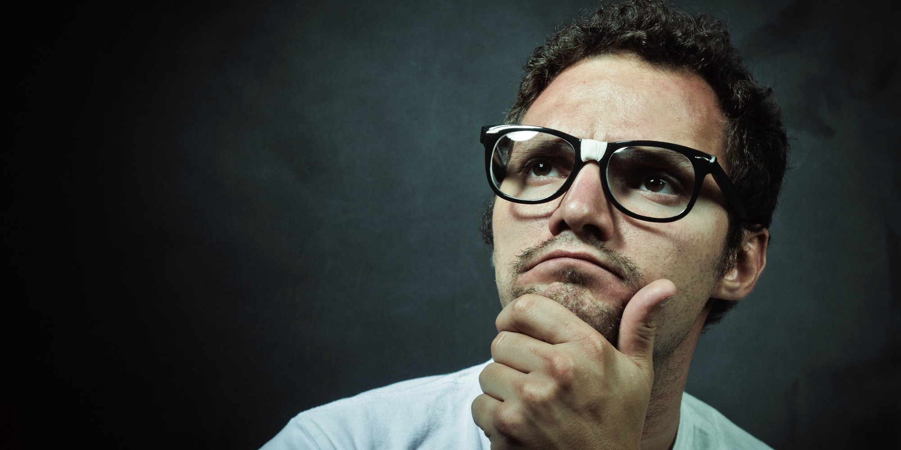
Q & A

Slide 25
Introducción al Aprendizaje profundo pt II.

